Slide 1
CH11 資訊安全與資訊倫理
11-1 認識網路資訊安全
11-2 網路資訊安全技術
11-3 惡意軟體與防範
11-4 認識資訊倫理與法律

Slide 2
11-1 認識網路資訊安全
現代網路發達，許多資訊都可透過網路來互通共享，有些資訊可以公開，有些資訊隸屬機密不可公開，如何管制讀取、保護加密、防止竄改、驗證身分…等有關資訊保護的相關研究稱為資訊安全（Information Security）。在正式談論資訊安全的防範工作之前，首先要瞭解資訊安全的概念。本小節將著重介紹資訊安全的概念、影響資訊安全的因素以及電腦網路安全的基本原則，以建立正確安全觀念，進而享受資訊的便利服務。

Slide 3
11-1 認識網路資訊安全
11-1.1 認識資訊安全
何謂資訊？資訊最為人熟知的意思是「經過處理後有意義的資料」。如今的電腦時代，意指企業或組織在營運時所收集、產生或運用的資料，是一種有價值的資產，它可以存在於任何形式，不論是數位或類比，它可以是存在於電腦中，列印或書寫在紙張上的資料，甚至是存在於通訊中。其表現方式包括：符號、文字、語音、圖片、影像等等；簡單來說，就是使用電腦系統處理、儲存、並能夠透過網路傳送的資料，即稱之為資訊。

Slide 4
11-1 認識網路資訊安全
資訊安全則是指這些資料在處理、儲存、傳輸的過程中，保障資料不會被竊取、洩露或竄改的保護措施，以避免遭受內在或外來的威脅。資訊安全的基本功能及目的不外在提供資料和資源的「機密性」、「完整性」、「可用性」。資訊安全也是一種防止與偵測未經授權而使用、竊取、破壞您的資訊系統的一種過程與程序。資訊安全從實體的角度大致可以區分為三大項：

Slide 5
11-1 認識網路資訊安全
◆ 硬體安全
包括「硬體環境」及「人為管理」。所謂的硬體環境是指保管實體設施的環境，如伺服器、各種通訊裝置等，應放置在有專人管理的機房，以減少實體損壞而造成資料遺失的風險。人為管理指維護硬體環境及硬體本身的人所具備的管理觀念及正確使用方法。這二者的關係相輔相成，密不可分，因為硬體安全仰賴有效的人為管理控制，而人為的有效管理是硬體安全的基礎。

Slide 6
11-1 認識網路資訊安全
◆ 軟體安全
包含資料、裝置的作業系統及相關的應用軟體、通訊的安全。軟體安全是資訊安全中的重要內容，也比較抽象，所以軟體安全問題是最不容易察覺的部分，而駭客攻擊多從軟體方面著手。為了解決這個棘手問題，配置防火牆、防毒軟體等一系列的防護措施是不錯的選擇。
◆ 個人安全防護
主要包含個人資料的安全、個人隱私權的安全、個人的通訊安全，當然還有人身安全等。
資訊安全從保護與維護資料安全的範圍來看，包含：資料的使用、資料的傳遞、資料的處理、資料的儲存等範圍，近年來網際網路越發達，資料的傳遞安全性變的愈來愈重要。

Slide 7
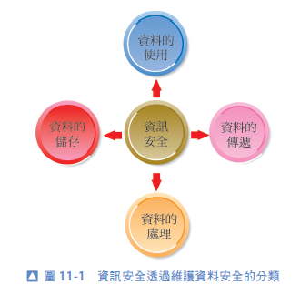
11-1 認識網路資訊安全

Slide 8
11-1 認識網路資訊安全
資訊安全從管理的範疇來分類，包含：
◆ 網路安全：通常指資料在網路傳遞間的安全管理，
常用的方法有金鑰保護、自然人憑證等作為。
◆ 系統安全：是指資料在處理過程方面，藉由系統的
管理機制進行安全防護，例如防止駭客入侵、加強稽核管理、防護儲存系統等作為。
◆ 安全管理：通常是指確保資料安全的管理機制，例如資安制度的建立、資料管理與政策的擬定、資安內部與外部的稽核、資安技術的運用、資安教育訓練等作為。

Slide 9
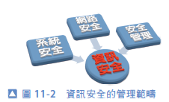
11-1 認識網路資訊安全

Slide 10
11-1 認識網路資訊安全
11-1.2 資訊安全的威脅
影響資訊安全的因素很多，範圍也越來越廣，可簡單歸納為以下幾大類:
◆ 非法存取：未經授權者（如駭客）侵入電腦系統，竊取或變更資料，甚至更動系統原始設定。
◆ 使用者操作問題：合法使用電腦的人員有意或無心造成資料的毀損、竊取或系統破壞。
◆ 資料竊取：未經授權者透過各種手段竊取機密資料，例如商業機密資料、個人隱私、國家機密、軍事機密等等。
◆ 病毒攻擊：病毒是威脅資訊安全的主要禍源，而且病毒攻擊的種類繁多，有針對系統漏洞攻擊的病毒、奪取系統控制權的木馬、竊取資料的後門程式等。關於病毒，後續將有詳細介紹。

Slide 11
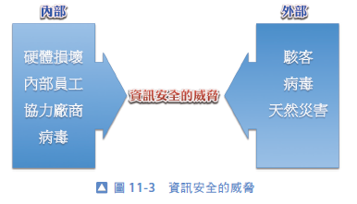
11-1 認識網路資訊安全

Slide 12
11-1 認識網路資訊安全
11-1.3 OSI 安全架構
資訊安全問題是當今網路時代的一項重大課題，病毒入侵、駭客攻擊、密碼竊取、網頁竄改等，對企業資料或個人隱私都是嚴峻的考驗。為了讓負責資訊安全的管理人員能夠有效的評估企業的資訊安全需求，許多資訊安全管理規範陸續出現，其中以BS7799 標準及ITU-T OSI 標準最重要。BS7799 標準已經成為世界上大多數國家所認可並使用的資訊安全管理規範。ITU-T OSI 安全架構是由國際標準組織所制訂，不僅提供了資訊安全作業的規劃方式，也為電腦及通訊廠商資安相關的產品及服務發展了安全功能。本節僅就OSI 安全架構進行討論。

Slide 13
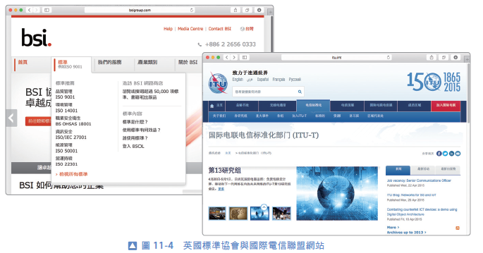
11-1 認識網路資訊安全

Slide 14
11-1 認識網路資訊安全
國際電訊聯盟通訊標準部門（The International Telecommunication Union
Telecommunication Standardization Sector，ITU-T） 定義了一份稱為「X.800OSI 安全架構」（X.800, Security Architecture for OSI）的建議書，其中定義了許多可讓IT 人員評估企業資訊安全需求的方法，同時也提供了評比、選擇各種資訊安全產品、策略的方法。 OSI 安全架構的重點是在安全攻擊、安全服務及安全機制三個面向上：

Slide 15
11-1 認識網路資訊安全
安全攻擊（Security attack）
泛指任何洩漏企業資訊的行為。X.800 OSI 將攻擊分成「主動式攻擊」和「被動式攻擊」兩類。
◆ 主動式攻擊
是企圖改變系統資源或影響系統運作的攻擊行為，包括偽裝、修改訊息內容、重送和阻絕服務四種類型。例如攔截A 方傳送至B 方的訊息，經過竄改後再送至B 方的行為，這中間可透過偽裝、修改訊息內容、重送等手段造成安全上的漏洞。而阻絕服務則是向伺服器發送大量的要求服務訊息，造成伺服器的效能降低或阻斷為目的。「偵測」是面對主動式攻擊最好的策略，定期或不定期的偵測具有嚇阻的作用，對主動式攻擊的預防是有所幫助的。另外如何能夠復原主動式攻擊之後所造成的任何破壞則是後續重要的課題。

Slide 16
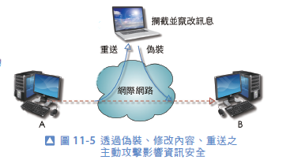
11-1 認識網路資訊安全

Slide 17
11-1 認識網路資訊安全
◆ 被動式攻擊
是企圖竊取或使用來自系統的訊息，但卻不去影響系統的運作。因 被動式攻擊的重點是在竊取資訊或監控資訊傳輸，所以並不容易發現。例如「全民公敵」電影中非法監聽其他人訊息的行為，就算是一種被動式攻擊。「加密」是面對被動式攻擊最好的策略，利用加密的技術來保護資訊，縱使駭客取得了資訊，也必須曠時費日才能得知資訊內容，屆時已失去資訊的價值。加密的技術在下一節中介紹。

Slide 18
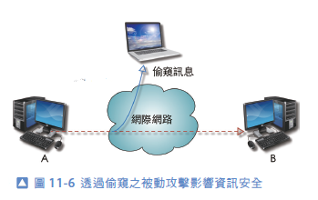
11-1 認識網路資訊安全

Slide 19
11-1 認識網路資訊安全
安全服務（Security Ser vice）
泛指用來加強資訊安全的服務，以確保系統得到充分的安全。X.800 OSI 將安全服務分成五個類別。
◆ 認證（Authentication）
系統必須證明網路中的身分與他聲稱的身分一致，或是資訊接收者可依此判斷資料發送者的身分。
◆ 存取控制（Access Control）
系統必須控制哪些人能夠存取資訊，防止未授權而使用資源，也要控制在哪些狀況下存取哪些資訊。

Slide 20
11-1 認識網路資訊安全
◆ 資料完整性（Data Integrity）
系統必須確保訊息內容不會遭到未授權的使用者修改，或確保訊息在傳輸過程中的安全。
◆ 機密性（Confidentiality）
系統必須確保資訊內容不洩露給未授權的使用者。為了保證訊息的安全，資訊的擁有者對訊息的存放地點、存放方式都必須有嚴格的要求。

Slide 21
11-1 認識網路資訊安全
◆ 不可否認性（Nonrepudiation）
系統必須防止發送端或者接收端否認發送的訊息，不可否認性是指發送者對他所發送的資訊或完成的交易行為具有不可抵賴性。
另外X.800 OSI 還定義一個安全服務相關的系統特性， 稱為可用性（Availability Service）。所謂可用性是指系統的易用或可用的程度。許多攻擊會導致系統失去或減少其可用性。為使系統具有較高的可用性，在面對攻擊時可以經
由認證和加密的方式來降低其衝擊。

Slide 22
11-1 認識網路資訊安全
安全機制
泛指用來預防、偵測、復原系統攻擊的安全機制。X.800 OSI 將安全機制分成「特定安全機制」和「一般安全機制」兩種。
◆ 特定安全機制（Specific Security Mechanisms）
指的是可以併入通訊協定層，以提供某些OSI 安全服務的機制。

Slide 23
11-1 認識網路資訊安全
安全機制
泛指用來預防、偵測、復原系統攻擊的安全機制。X.800 OSI 將安全機制分成「特定安全機制」和「一般安全機制」兩種。
◆ 特定安全機制（Specific Security Mechanisms）
指的是可以併入通訊協定層，以提供某些OSI 安全服務的機制。
加密：資料的加密和解密是根據數學演算法和金鑰運作。
公證：利用信任的第三方來確保某些資料完整。
數位簽章：證明資料的來源與完整性，並確保資料不被偽造。
存取控制：控制存取權限的各種機制。
驗證交換：透過資訊交換的方法確認身分的機制。
路由控制：讓特定資料經過特定的安全路由，並可隨時更換路由。
資料完整性：確保資料完整的機制。

Slide 24
11-1 認識網路資訊安全
◆ 一般安全機制（Pervasive Security Mechanisms）
指的是並非針對特定的OSI 安全服務或通訊協定層的安全機制。例如安全標籤、事件偵測、安全稽核追蹤、安全復原等。

Slide 25
11-2 網路資訊安全技術
11-2.1 身分認證與防竊
身分認證（identification）是查驗某人是否有權限存取或控制資料的過程，說的淺顯一點就是什麼人具備使用哪些資料的權限。例如在公司組織中，員工沒有連線登入經理電腦的權限、員工電腦之間是否允許互相連線存取等。身分認證的方式很多，例如密碼口令、生物辨識、持有物品等。在網路保全的方式中，目前最常用的方式還是使用密碼設定。

Slide 26
11-2 網路資訊安全技術
以使用者名稱和密碼驗證身分
使用者名稱與密碼驗證是相當廣泛的一種身分認證方式，它包含使用者名稱（user name）、使用者密碼（password）兩部分。系統管理員根據某一資料使用規則，賦予合法用戶一組名稱及密碼，這就是使用者存取資料的依據。相同規則的群組下，使用者名稱不允許重複，但密碼則可以由使用者自己設定。目前網路上的作法，多半是讓使用者自己建立用戶名稱及密碼，系統管理員只負責帳務管理及確認，如電子郵件的申請等。

Slide 27
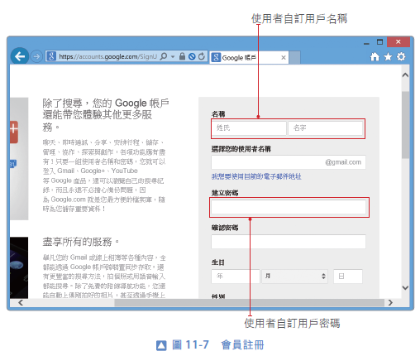
11-2 網路資訊安全技術

Slide 28
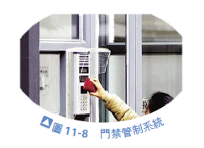
11-2 網路資訊安全技術
在制定密碼時，應注意以下事項：
◆ 密碼不建議採用日期、特殊單字等，如 19830929、cat 等。同時別忽略字母的大小寫。
◆ 密碼長度盡量長些，並且配合使用不規則字母及萬用字元。如 kjfssdf#126 ＊ 等等。

Slide 29
11-2 網路資訊安全技術
生物辨識技術
生物辨識技術（biometric authentication
technology / biometric identification technology）
是以個人生物特徵為基礎的一種身分認證方式，由於生物特徵具有獨特性、無法仿冒，與其他的身分認證方式相比，安全性相對較高。這項技術原本僅應用於政府單位或軍事領域，如今更跨足電子市場，發展前景可期。常見的生物辨識技術包括指紋、聲紋、脈紋、人臉、虹膜等，但目前各種生物辨識技術均有其盲點與困境，準確度與成本尤其是重要關鍵。
隨著人們對資訊安全需求的迫切，單一的身分認證方式已無法符合現況，未來的趨勢之一是各種不同的生物辨識技術結合運用單一儀器或採用多重認證方式，整合密碼或智慧卡以增加準確度與安全性，例如在銀行辦理高額提款需要同時採用身分認證及生物辨識技術。

Slide 30

11-2 網路資訊安全技術

Slide 31
11-2 網路資訊安全技術
11-2.2 資料加密/ 解密技術
為了防止重要資料在傳輸過程中遭到不法人士竊取，我們在資料傳輸之前會針對資料做加密處理。本節將介紹一些常用的加密技術與加密演算法，以及相關的解密技術與演算法。
加密
加密（Encrypt）是指使用特定的演算法與金鑰將明文（Plain Text，待傳送的原始資料）轉換成密文（Cipher text）再進行傳輸；解密（Decrypt）則是加密的相反過程，指利用金鑰將密文轉換成明文並接收。

Slide 32
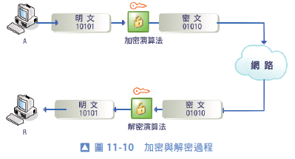
11-2 網路資訊安全技術

Slide 33

11-2 網路資訊安全技術
加密演算法其實就是一種數學函數，其運算結果是加密後產生的密文，金鑰則是加密與解密的靈魂，可以透過它為明文加密產生密文，而且還需要用它來解密，還原成原文。由此可見，資料加密的安全性取決於金鑰的保密程度，如果金鑰洩露，資料的傳輸也變得不安全。
例如我們打算把「125」從 A 節點傳輸到 B 節點，加密演算法會把原始資料明文 125 加 5 之後產生密文 130 向外傳輸，其中 5 就是金鑰。在傳輸過程中，即使密文 130 遭駭客不法竊取，由於駭客沒有正確的金鑰，所以他無法解出明文，資料傳輸安全獲得了保障。

Slide 34
11-2 網路資訊安全技術
對稱加密
加密方式區分為「對稱加密」與「非對稱加密」兩種。對稱加密幾乎已成為傳統加密的代名詞，它是指加密一方和解密一方皆使用相同的金鑰，進行加密與解密工作，所以又稱為私有金鑰加密系統。
對稱加密演算法（Symmetric Cryptographic Algorithm），可以再細分為字元加密與位元加密兩種。
◆ 字元加密
就是針對字元做加密處理，通常有「替換加密」與「變位加密」兩種方式。替換加密是指使用新的一組或一個字元取代原來的一組或一個字元，達到隱藏明文的目的，最古老的方法是凱撒加密法。

Slide 35
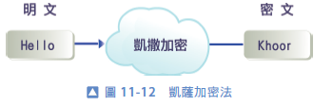
11-2 網路資訊安全技術
由上圖可以看出「H」被「K」所取代；「e」被「h」所取代等，依此類推。每一個明文的字元向後推移 3 個字元就得到密文，其中推移的個數，3 就是金鑰。推移的個數當然可隨意設定，由於凱撒加密法較簡單，所以很容易遭到破解。

Slide 36
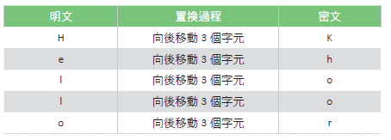
11-2 網路資訊安全技術
以下為字元加密對照表。

Slide 37

11-2 網路資訊安全技術
字元加密演算法的主要特點是加密方法簡單，正因為如此，它也比較容易破解，安全性不高。
◆ 位元加密
是針對位元進行加密的方法，由於加密對象是位元，而位元是獨立的單元，所以在加密之前需要把資料分成區塊，然後透過編碼/ 譯碼、位移、替代、互斥或（exclusive OR）等方式予以加密。由此可以看出位元加密與字元加密的想法相同，同樣使用位移或替換的方式。但由於加密對象不同， 因此加密過程的難易度不一樣，位元加密的複雜度遠高於字元加密，安全性也較佳。

Slide 38
11-2 網路資訊安全技術
◆ DES
對稱加密的演算法很多類型， 例如DES（Data Encryption Standard）、IDEA（International Data Encryption Algorithm）等，早期我們經常使用DES加密，這是由美國在1977 年制定的資料加密標準。隨著電腦的運算速度加快，
DES 加密可以在短時間內破解，安全性不足，美國在 1998 年已經停用DES 加密法。美國聯邦政府採用另一種區塊加密標準替代原先的DES，稱為進階加密標準（Advanced Encryption Standard，AES），在密碼學中又稱Rijndael 加密法，這個標準已經廣為全世界所使用。

Slide 39
11-2 網路資訊安全技術
DES 是採用56 位元的金鑰對64 位元的資料進行加密，它結合變位、替換等多
種方法。其加密步驟如下:
1. 首先把明文按64 位元分組為64 位元的明文。
2. 對64 位元的明文分成兩個32 位元進行初始的變位。
3. 然後需要經過16 次加密運算，其中每一次運算的金鑰都不相同，由56 位元的金鑰運算產生。
4. 32 位元交換。
5. 反向變位產生密文。

Slide 40
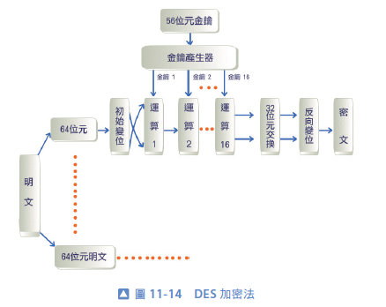
11-2 網路資訊安全技術

Slide 41
11-2 網路資訊安全技術
複雜的 DES 加密演算法，如果使用軟體進行解密需要耗費很長的時間，但是利用硬體解密則很短的時間內可以成功破解。受限於早先的硬體技術，如果製造一個解密DES 的硬體裝置需花費2,000 萬美金、耗時12 個鐘頭左右，顯然一般駭客沒有足夠的資金製造出這種設備，所以 DES 被視為一種相當安全的加密方法。但是隨著電腦技術的發展，一台破解DES 加密法的電腦的製造成本已降至 10 萬美金, 相對
於機密性要求比較高的資料，DES 已不符合需求。但是在機密等級要求不高的場合，DES 仍然是不錯的選擇。

Slide 42
11-2 網路資訊安全技術
非對稱加密
非對稱加密演算法（Asymmetric Cryptographic Algorithm）是相對於對稱加密演算法的加密方法，它是指加密方和解密方各利用相關聯但不相同的金鑰進行加解密。它主要包含公開金鑰和私有金鑰，其中公開金鑰是用來公布、開放使用的金鑰，故又稱為公開金鑰密碼系統。而私有金鑰則具有保密性，不對外公開。常用的非對稱加密演算法主要有 RSA（Rivest, Shamir, and Adleman）、DSA（DataSignature Algorithm; 數位簽章演算法）、PGP（Pretty Good Privacy）等。一般而言，RSA 演算法處理速率比DES 演算法要慢。

Slide 43
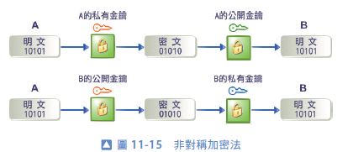
11-2 網路資訊安全技術

Slide 44
11-2 網路資訊安全技術
非對稱加密演算法必須滿足以下三個要求：
1. 由公開金鑰不能推算或計算出私有金鑰。
2. 使用公開金鑰進行加密後，必須運用對應的私有金鑰來解密；或利用私有金鑰進行加密時必須用對應的公開金鑰加以解密。
3. 不能由一段明文破譯私有金鑰。
◆ PKI
隨著電子商務的發展，電子交易數量大幅成長，人們需要一個可以提供安全交易的平台，公開金鑰基礎建設（Public Key Infrastructure；PKI）就是一種遵守標準的以非對稱加密技術為基礎，為電子商務提供安全交易的資訊通訊平台。它主要包含三個實體，分別是交易雙方與認證機構。他們之間的相互關係就是 PKI 的工作原理。

Slide 45
11-2 網路資訊安全技術
如節點 A 與節點 B 要進行資訊交易，為了保障交易過程的安全，必須有一個公認權威的認證機構（Certificate
Authority；CA）來驗證雙方的身分，他與我們日常生活認證機構的作用相同，交易雙方的公開金鑰必須由 CA認證機構使用公開金鑰認證的方式來公布給通訊雙方，公開金鑰認證就是使用者所持有的公開金鑰與他的身分的結合，主要作用是確認身分。通訊雙方可以透過 CA 認證機構獲得對方
的公開金鑰，以完成通訊雙方的身分驗證過程。

Slide 46
11-2 網路資訊安全技術
如節點 A 與節點 B 要進行資訊交易，為了保障交易過程的安全，必須有一個公認權威的認證機構（Certificate
Authority；CA）來驗證雙方的身分，他與我們日常生活認證機構的作用相同，交易雙方的公開金鑰必須由 CA認證機構使用公開金鑰認證的方式來公布給通訊雙方，公開金鑰認證就是使用者所持有的公開金鑰與他的身分的結合，主要作用是確認身分。通訊雙方可以透過 CA 認證機構獲得對方
的公開金鑰，以完成通訊雙方的身分驗證過程。

Slide 47
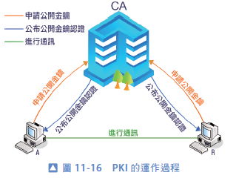
11-2 網路資訊安全技術

Slide 48
11-2 網路資訊安全技術
◆ RSA
RSA 演算法是一種非對稱的演算法， 於 1977 年由 Rivest、Shamir 與Adleman 共同提出，所以用他們三人名字的第一個字母命名，即 RSA。這個演算法是建立在分解極大質數（prime number）的基礎之上，如果有人能夠找出分解大質數的簡單方法，那麼就可以輕鬆地破解 RSA 演算法。但目前來說，破解這種演算法的可能性小，所以 RSA 演算法仍然是一種安全的加密演算法。
雖然 RSA 演算法的可靠性高，但是也存在一些缺點：
1. 產生密鑰麻煩，不能做到一次一金鑰，只能一個金鑰多次使用，導致可靠性降低

Slide 49
11-2 網路資訊安全技術
2. 加密過程複雜，加密演算法耗費時間長。
3. 分組較長，產生的密鑰長度比較長、加密解密時間也長，不太適用於即時加密的場合。
雖然如此，RSA 演算法仍然在很多地方頗受歡迎，如法國銀行界、澳大利亞銀行等都採用RSA 演算法為加密標準。

Slide 50
11-2 網路資訊安全技術
數位簽章
為了確保資料在傳輸過程中的完整性，科學家引用了數位簽章的方法，本小節
將介紹數位簽章相關內容及運作過程。
◆ 雜湊函數
由於數位簽章運用了公開金鑰加密及雜湊函數兩種技術，所以在瞭解數位簽章之前，首先要認識雜湊函數（Hash function）。

Slide 51
11-2 網路資訊安全技術
雜湊函數的作用是為了保證資料在傳輸過程中的完整性，驗證資料完整性的一般做法是在傳輸資料的過程中附加一段以明文唯一對應的檢查碼，等到接收端收到資料以後，再利用檢查碼來驗證接收到的資料是否完整。而雜湊函數的作用就是利用特定的演算法來產生與原文一一對應的檢查碼。雜湊函數的主要特點就是不管輸入的明文資料的大小，經過雜湊函數演算的結果都是一個固定長度、與明文一一對應的值，這個值稱為雜湊值(Hashed Value) 或是訊息摘要（Message Digest）。正由於此值有唯一的特性，因此可以做到檢測資料傳輸到目的地後是否仍然完整的檢查工作。

Slide 52
11-2 網路資訊安全技術
例如資料從一個節點傳輸到另一個節點之前，首先對待傳送資料使用雜湊函數進行演算，得到一份對應的雜湊值後再連同明文一併傳送，接收端收到明文後使用相同的雜湊函數重新演算，獲得新的雜湊值，並與傳送過來的雜湊值比對。如果相同，則表示資料在傳輸過程中沒有遭竄改過，如果不一樣，則表示資料在傳輸過程中有遭到竄改或傳輸過程中出現錯誤。常見的雜湊函數有 MD4、MD5 及 SHA-1。MD5 為單向雜湊函數，可加密，但無法解密。

Slide 53
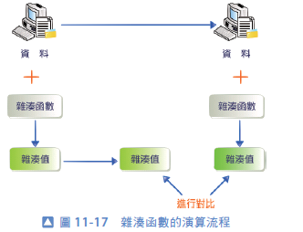
11-2 網路資訊安全技術
示資料在傳輸過程中有遭到竄改或傳輸過程中出現錯誤。常見的雜湊函數有 MD4、MD5 及 SHA-1。MD5 為單向雜湊函數，可加密，但無法解密。

Slide 54
11-2 網路資訊安全技術
◆ 數位簽章
雜湊函數雖然可以確保資料傳輸過程中的完整性，卻不具備身分驗證功能，因此資料在傳輸過程中不具鑑別性的特點，而數位簽章技術在保證雜湊函數完整傳輸資料的基礎之上，結合公開金鑰加密技術，達成了資料在傳輸過程中的完整性及身分驗證性的兩大優點。
數位簽章的工作過程如下：
1. 節點 A 使用雜湊函數運算出雜湊值。
2. 使用私有金鑰對雜湊值進行加密。
3. 雜湊值與明文一起傳送給節點 B。
4. 節點 B 對接收到的明文使用雜湊函數加以運算並得出雜湊值。
5. 使用 A 的公有金鑰進行解密，得出雜湊值。把運算出來的雜湊值與解密所得的雜湊值進行比對，以判斷資料的完整性。

Slide 55
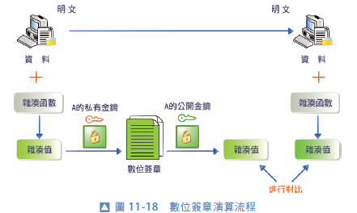
11-2 網路資訊安全技術

Slide 56
11-2 網路資訊安全技術
由於 A 在傳輸過程中利用 A 的私有金鑰對雜湊值進行加密，所以 B 在解密資料的過程中必須配合 A 的公有金鑰加以解密。反過來說，如果 B 能夠使用 A 的公有金鑰解密，就可以證明資料確實是由 A 發送過來的，這就是數位簽章的身分驗證
過程。SET 應用對非對稱式加/ 解密法，所以可確認交易者身分。

Slide 57
11-2 網路資訊安全技術
11-2.3 防火牆
早期為了防止火災蔓延， 人們在房子之間修建隔離牆， 也稱為防火牆（Firewall），其目的就是為了保護房子安全。如今在網路世界，防火牆被引申為一種網路安全技術；企業都會定義資訊安全邊界，透過資訊安全的保護機制抵禦外來的威脅，使用「防火牆」來保護邊界內的資源，要進出邊界的網路封包都會經過檢驗，合法的封包才能進出，同時還會使用入侵偵測系統來避免內部的威脅。本節將介紹防火牆的概念、分類與應用等。

Slide 58
11-2 網路資訊安全技術
什麼是網路防火牆
對網路防火牆的認識越深，更有助於瞭解網路安全。防火牆早期的定義是為了在某特定區域內實行某些安全原則，以達到防止來自外部網路未經授權的資料存取與攻擊行為。
隨著對網路安全的認識加深與技術提升，網路防火牆能夠提供更多的安全解決方案。現在網路防火牆的定義為：在兩個通訊網路之間建立網路安全原則，以達到控制存取，減少網路的風險。而且當網路技術發展、安全需求日益提高，網路防火牆整合了更多的功能，如密碼技術、電腦病毒檢測技術等。

Slide 59
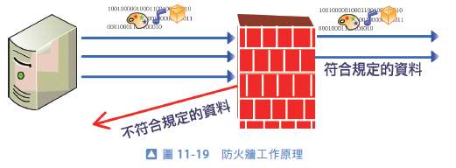
11-2 網路資訊安全技術

Slide 60
11-2 網路資訊安全技術
◆ 防火牆的功用
防火牆是網路安全的保障，主要功能如下：
‧ 禁止非法使用者對內部網路的存取與攻擊，如駭客、盜用資料等。
‧ 保障網路安全，做到明確的授權和正確的確認。
‧ 即時監視網路，遇到攻擊時會自動示警，並且產生日誌記錄。
‧ 允許內部網路存取 Internet 提供的服務如 WWW、FTP 等，同時它可以禁止外部網路存取內部網路上的主機或伺服器。
雖然防火牆有效保護內部網路安全，但是它並非萬能，有以下缺點：
‧ 防火牆無法防範來自內部的攻擊，如內部工作人員利用隨身碟偷竊資料，或是在網路內部散布病毒等。

Slide 61
11-2 網路資訊安全技術
‧ 不能防止感染病毒的文件或程式的傳輸，解決方案是在每台電腦上安裝防毒軟體。
‧ 不能防止偽裝攻擊。如果非法使用者或資料偽裝成合法的資料，或使用者存取內部網路的資料，防火牆也沒有辦法有效防範。
由此可知，網路安全僅靠防火牆是不夠的，它只是網路安全策略的一部分，必須有多方面的協調與結合，如人員的網路安全意識、正確存取資料、資料加密等。

Slide 62
11-2 網路資訊安全技術
防火牆的類別
一般使用者比較常見的是用軟體過濾封包來實現防火牆的作用，這種防火牆可以稱之為軟體防火牆；如果是固化在路由器之類的網路設備上那麼就是硬體防火牆。
上面比較簡單的分類方法，如果從作用的 TCP/IP 堆疊區分，主要可以分為網路層防火牆和應用層防火牆兩種。
◆ 網路層防火牆
是一種 IP 封包過濾器，運作在底層的 TCP/IP 協定堆疊上。它用列舉的方式，只允許符合特定規則的封包通過，其他的則禁止穿過防火牆。規則通常可以由管理員定義或修改，不過也有只能使用內建規則的防火牆。

Slide 63
11-2 網路資訊安全技術
◆ 應用層防火牆
運作在 TCP/IP 堆疊的應用層，它可以攔截進出某個程式的所有封包，並且封鎖其他的封包。理論上，這種防火牆可以完全隔絕外部資料進入被保護的電腦；實際上，軟體種類太多，所以多數防火牆並不會用這種方法設計。到 2012 年為止，防火
牆也只是拓展及深化了在應用層的檢查能力。例如現代防火牆可延伸成入侵防禦系統（IPS），使用者身分整合（用戶ID 與IP 或MAC 綁定），和 Web 應用防火牆（WAF）。

Slide 64
11-2 網路資訊安全技術
防火牆架構
防火牆的架構決定了防火牆安全區域、安全等級的構成內容，本小節主要介紹四種防火牆架構。
◆ 遮罩路由器（Screening Router）
是最基本、最簡單的一種網路防火牆架構，它可以使用內建資料封包過濾的路由器來充當防火牆，也可以使用安裝封包過濾軟體的電腦主機充當防火牆。從技術角度來說，這種防火牆架構屬於封包過濾型防火牆。

Slide 65
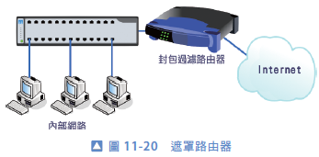
11-2 網路資訊安全技術
防火牆架構
防火牆的架構決定了防火牆安全區域、安全等級的構成內容，本小節主要介紹四種防火牆架構。
◆ 遮罩路由器（Screening Router）
是最基本、最簡單的一種網路防火牆架構，它可以使用內建資料封包過濾的路由器來充當防火牆，也可以使用安裝封包過濾軟體的電腦主機充當防火牆。從技術角度來說，這種防火牆架構屬於封包過濾型防火牆。

Slide 66
11-2 網路資訊安全技術
這種架構的網路防火牆有以下特點：
1. 在網路層過濾傳輸資料。
2. 允許被保護網路中的主機直接與 Internet 網路中的主機建立通訊。
3. 網路的安全策略制定簡單、實用。
4. 網路傳輸速度快。
由於 Screening Router 是以封包過濾為基礎的防火牆架構，具有封包過濾 型防火牆的缺點，如安全性低等；同時此種防火牆架構允許受保護網路中的電腦直接存取 Internet，所以風險也遍布網路上各主機與伺服器。隨著網路中介的伺服器數
量增加，危險性同步提高，由於路由器只提供封包過濾的軟體，並沒有記錄網路日誌，所以當網路遭受攻擊時，網路管理者將不容易發現。顯然這種網路屬於不安全的網路架構，因為它處理資料的原則是「除非禁止，否則全部允許」。

Slide 67
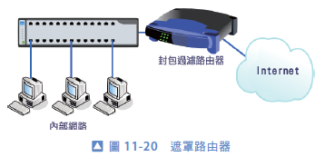
11-2 網路資訊安全技術

Slide 68
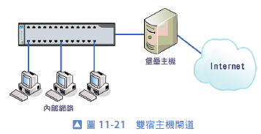
11-2 網路資訊安全技術
◆ 雙宿主機閘道（Dual Homed Ga teway）
是指在一台主機中使用兩張網路卡，分別連接內部網路與外部網路，並在該主機上安裝防火牆軟體，以隔離內部網路與外部網路，保障內部網路的安全。該主機稱為堡壘主機。

Slide 69
11-2 網路資訊安全技術
Screening Router 不同，Dual Homed Gateway 是在堡壘主機上建立閘 道，有效隔離內外網路之間的 TCP/IP 通訊。在此類架構中，內部網路中的主機可以直接於堡壘主機彼此通訊，而外部網路中的主機也可以與堡壘主機直接建立通訊，但
是內部網路中的主機無法直接存取外部網路，它們之間的通訊權限取決於堡壘主機的管理者，處理原則是「除非允許，否則全部禁止」， 技術類型屬於應用層代理防火牆。
由此得知 Dual Homed Gateway 架構的網路防火牆其主要優點是安全性 高，具備網路日誌功能，代價卻是犧牲網路效能。致命缺點在於如果駭客入侵堡壘主機，並且把堡壘主機設定為路由功能，那麼內部網路中的所有主機對外部網路將呈現透
明公開狀態。易言之，Dual Homed Gateway 架構的核心是堡壘主機。

Slide 70
11-2 網路資訊安全技術
◆ 遮罩主機閘道（Screened Host Gateway）
其實是前面兩種網路架構的綜合體，網路架設工程比較方便，只需要一個可以過濾封包的路由器與安裝雙網路卡的堡壘主機，堡壘主機的功能仍然是負責過濾內網與外網之間的通訊資料，而路由器不擔任過濾兩個網路通訊封包的功能，只負責監視任何企圖攻擊堡壘主機的資料封包，保證堡壘主機的安全。
觀察架構後發現 Screened Host Gateway 網路比較安全，外部網路的主機只能存取網路中的路由器，對堡壘主機提供嚴密保護，整個網路的安全性也獲得保障。

Slide 71
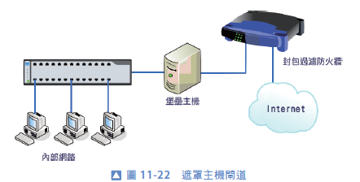
11-2 網路資訊安全技術

Slide 72
11-2 網路資訊安全技術
與 Dual Homed Gateway 架構一樣，Screened Host Gateway 網路安全性的代價是犧牲網路傳輸效能，所以傳輸速率較慢，不能勝任即時要求較高的網 路環境；同時雖然堡壘主機受路由器保護，但如果駭客越過路由器攻擊堡壘主機，並且把它
設定成路由功能，網路安全將不復存在。

Slide 73
11-2 網路資訊安全技術
◆ 遮罩子網（Screened Subnet）
簡單說來， 遮罩子網架構是使用一個獨立的子網，隔離內網與外網，而子網由兩個封包過濾路由器連接起來，並分別連線內外網。至於這個獨立分離的子網也稱為「非軍事區（Demilitarized Zone；DMZ）」。為了進一步提高內部網路的安全性，通常會在「非軍事區（DMZ）」 架設一台堡壘主機，
以限制內外網之間的直接通訊。如果駭客想破壞內部網路的安全，除了需要攻破堡壘主機之外，還必須搞定路由的重新變更，增加了入侵的困難度。如果路由器設定為不可存取，那麼攻擊行動的難度會更高。

Slide 74
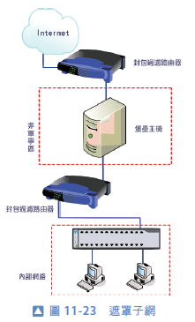
11-2 網路資訊安全技術
Screened Subnet 架構在這四種架構中安全性最高，網路傳輸延遲情形相對也最大，常見於需要較高安全等級的場合。在實際動手架設防火牆的時候，不會固定採用某一種架設方式，而是根據安全等級要求、架設成本、網路傳輸速率等因素綜合考慮，從中選擇最佳方案。

Slide 75
11-2 網路資訊安全技術
11-2.4 備份與復原
值此資訊時代，資訊是最有價值的有形或無形的財產，但由於駭客攻擊、病毒、自然災害等各種因素，都可能導致儲存裝置毀損，為了避免重要資訊遺失造成重大損失，建立備份是最佳的自保措施。
由於資料的重要程度不同，或受到硬體條件不足、儲存裝置容量的限制，或備份時間上的限制，決定了我們在備份資料時不可能只採用一成不變的備份方案。如當磁碟機容量有限，當然不可能每次備份所有的資料，而是選擇性備份有變動的或是重要的資料，至於那些未增刪的或不重要的資料，可以先省略備份的動作。

Slide 76
11-2 網路資訊安全技術
依據資訊的重要程度、硬體資源的實際情況，主要有以下三種備份類型：
◆ 完整備份（Full Backup）
針對需要備份的資料或程式進行完整的複製，特點是花費時間長，但還原的時間短。
◆ 差異備份（Differential Backup）
此方法不會備份所有的資料，只備份上一次完整備份資料後出現變動的部分。
◆ 漸增備份（Incremental Backup）
只複製上一次完整備份或漸增備份後有變動的程式與檔案。

Slide 77
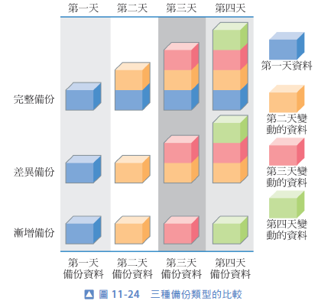
11-2 網路資訊安全技術

Slide 78
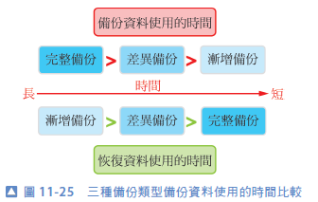
11-2 網路資訊安全技術
從圖11-24 發現，第二天差異備份與漸增備份所建立的資料量相同，但是到了第三天之後，差異就很明顯了。差異備份的資料將越來越多，耗費的工作時間也增加，而漸增備份的備份量則取決於當天資料的變化程度。

Slide 79
11-2 網路資訊安全技術
除此之外，我們不難發現在需要恢復備份資料時，完整備份可以直接進行恢復，而差異備份則恢復有變動的資料及上一次的完整備份資料，故花費的時間多於完整備份；漸增備份的資料恢復過程則複雜許多，它必須恢復上一次完整備份的資料及上一次有變動的資料，並在此基礎上恢復本次的資料，例如漸增資料如果想恢復第三天的資料，首先必須恢復第二天的資料，而如果想恢復第二天的資料則必須先恢復第一天
的資料，依此類推。因此，若以建立備份的時間長短來看，三者的關係如圖11-25 上圖所示；以恢復備份資料使用的時間長短來看，如下圖所示。
資料備份的類型只是一種參考方案，應該審時度勢、靈活運用，以符合資訊時代資料應用多樣化的需求。不妨結合上述提到的資料備份類型，徹底發揮資源應用的優點，並且保障資料的完整性。

Slide 80
11-2 網路資訊安全技術
依據資訊的實際使用意義、備份的使用工具，資訊的備份有以下幾種方式：
◆ 系統備援（Server Backup）
定期執行必要的資料、軟體備份及備援作業，以防範發生災害或儲存媒體失效時，可以迅速回復正常作業。有「資料備份」與「異地備援」等方法。
◆ 磁碟陣列系統（Redundant Array of Independent Disks；R AID）
它是將數顆硬碟串連在一起，利用特殊技術變成虛擬的大硬碟機，當讀取或寫入資料時以並行的方式對多顆硬碟同時進行存取動作，硬碟機數量越多，存取速度越快。有提升系統效能及保護資料的作用。

Slide 81
11-2 網路資訊安全技術
◆ 儲存區域網路（Storage Area Network；SAN）
利用光纖通道（fiber channel）連結各儲存裝置，是一種次系統網路，包括伺服器、連結器與儲存設備，配合應用軟體，建構出類似區域網路系統的SAN 架構，方便伺服器與儲存系統之間分享資源，又不佔用頻寬、增加網路效能。
常用的備份軟體很多，如著名的 Symantec Ghost、BackupFox、Windows 內建備份軟體等，各有優點和特色，可以根據實際的需要，選擇合適的資料備份軟體。
最常見的Windows 8 內建的備份或還原工具比較完善，通常是不用外求軟體的。有快速的「系統還原」和「檔案歷程記錄」，也有比較佔用空間但是安全性很高的「Windows 7 檔案修復」和「儲存空間」。使用者選擇餘地比較大，另操作
也非常簡單。

Slide 82
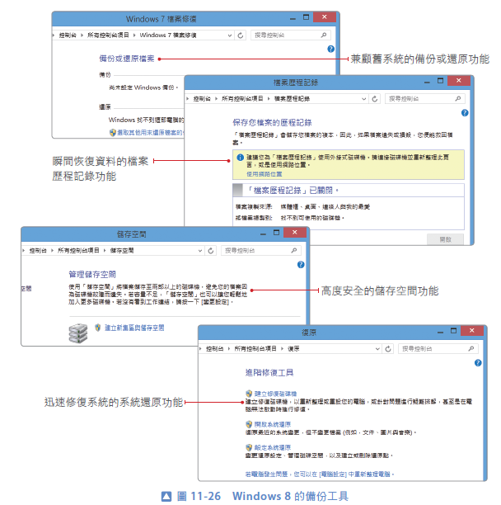
11-2 網路資訊安全技術

Slide 83
11-3 惡意軟體與防範
惡意軟體（Malware, malicious software）是未經使用者同意而進行侵害電腦的軟體程式。早期入侵電腦幾乎是以感染檔案為主的惡意軟體居多，但近年來由於網路的盛行，這些惡意軟體不再以破壞檔案為目的，反而著重在散布與竊取使用者個資為主。雖然使用者不再感受檔案或系統遭受破壞的無奈，卻可能反而在不知不覺中造成更大的財產損失。
惡意軟體或有人稱為流氓軟體，是利用強行安裝的方式植入電腦中，偽裝成電腦中的系統程式，防止使用者輕易移除，一般都無法透過新增移除程式來清除它們。
每當使用者開機時惡意軟體就自動啟動，可能強佔瀏覽器首頁或應用程式，不定時會跳出視窗來干擾你，有時會讓電腦愈跑愈慢，最後導致當機。更惡劣的惡意軟體還會從網路下載其他有害軟體一同植入，通常使用者發現遭惡意軟體入侵時，可能不僅單單只有一種而已了。

Slide 84
11-3 惡意軟體與防範
11-3.1 惡意軟體的類型
惡意軟體自1986 年誕生以來，90 年代達到極盛，再到今日的網路犯罪，惡意軟體發展之快、肆虐之凶，造成了龐大的損失。尤其網際網路的出現，惡意軟體的危害範圍不斷擴大，散播的速度越來越快，對資訊安全的威脅性也與日俱增。惡意軟體的種類繁多並且不斷的推陳出新，分類的標準也一直不斷調整，本節將惡意軟體依其散布的目的分為具有攻擊性的電腦病毒、具有偷竊性的間諜軟體、具有騷擾性的廣告軟體等。有的惡意軟體甚至包含了這三種特性。

Slide 85
11-3 惡意軟體與防範
電腦病毒
電腦病毒（Computer Virus）是最早出現的一種惡意軟體，所謂電腦病毒是指那些影響電腦正常運行，且具有傳播能力、自我複製的程式。它的運作過程有三個時期：感染期、潛伏期、發作期。
自1986 年至今的近30 個年頭，病毒的發展歷經三個階段。第一階段為DOS、Windows 等傳統病毒，此一階段的代表作應該是CIH 病毒。第二階段為網路病毒，如紅色代碼Code Red、疾風Blaster、震盪波Sasser 等皆屬之，它們往往利用系統
漏洞大規模散播。目前電腦病毒已發展到了第三階段，這是包含病毒、駭客攻擊、木馬、間諜軟體等多種危險性於一身的惡意軟體。

Slide 86
11-3 惡意軟體與防範
根據病毒對電腦系統的危害情節輕重和範圍，電腦病毒大致分為以下類型：
◆ 開機型病毒
開機型病毒（Boot Strap Sector Virus）指藏匿和感染磁碟片或硬碟的第一個磁區，從電腦一開機，在載入作業系統之前就駐留到記憶體中，正由於此特性，開機型病毒有更強大的傳染與破壞能力。
‧ 傳統的開機型病毒：主要感染途徑是磁碟片，然後傳染其他的檔案。其代表是「米開朗基羅」病毒。
‧ 隱性開機型病毒：指那些假冒開機文件「躲藏」在系統啟動區中，並躲避防毒軟體的檢查。
‧ 目錄型開機型病毒：與其它的開機型病毒不相同，它只感染並破壞電腦的檔案配置表（FAT），造成檔案讀寫不正常，甚至出現檔案遺失的狀況。

Slide 87
11-3 惡意軟體與防範
◆ 檔案型病毒
檔案型病毒（File Infector Virus） 通常寄生在可執行檔案中同時運作， 如＊ .EXE、＊ .COM 等，以掌控系統。常見的檔案型病毒有Connie 系列與耶路撒冷（Jerusalem）系列病毒等。依據傳染的方式， 檔案型病毒又分成寄宿在可執行檔案中的非常駐型病毒（Non-memory Resident Virus）、駐留在記憶體中的常駐型病毒（MemoryResident Virus）、隱藏在作業系統中伺機感染執行程式的隱形檔案型病毒。
◆ 複合型病毒
複合型病毒（Multi-Partite Virus） 結合了開機型病毒與檔案型病毒的特性，它的感染對象包括可執行檔案和系統啟動檔案。其特色是傳染能力強、殺傷力大。一旦此病毒復發，將造成非常大的損失。例如: 台灣本地曾經流行的大榔頭
（Hammer）、 歐洲流行的Flip 翻轉病毒都屬於複合型病毒。

Slide 88
11-3 惡意軟體與防範
◆ 千面人病毒
千面人病毒（Polymorphic/Mutation Virus）也稱為變異病毒，它每繁殖一次就會變成新的病毒碼，想要徹底找出病毒有一定的困難，例如 Whale 病毒等。
◆ 巨集病毒
凡是具有撰寫巨集功能的軟體，都是感染巨集病毒（Macro
Virus）的潛在目標，如 Word、Excel 等。例如台灣土生土長的Taiwan NO.1 Word 巨集病毒。

Slide 89
11-3 惡意軟體與防範
◆ 蠕蟲病毒
與電腦病毒不同的是，電腦蠕蟲是一支獨立的程式可自我複
製或執行，不需要附在別人程式內。但一樣都具有很高的破壞性，尤其是對網路的破壞尤巨。一般而言，電腦蠕蟲不會直接破壞被感染的電腦系統，而是產生垃圾訊號以發動分散式阻斷服務攻擊（DDos），這會使伺服器主機執行效率大大降低，從而影響網路的流量及電腦的正常使用。電腦蠕蟲通常它會掃描其他電腦是否有感染同種電腦蠕蟲，如果沒有，就會進行感染，透過指數型的感染速度，很快就可以達到使網路、電腦癱瘓的目的。蠕蟲程式通常採用垃圾郵件、漏洞傳播等方法來進入電腦內。

Slide 90
11-3 惡意軟體與防範
間諜軟體
早期駭客撰寫完惡意軟體後只是想如何去攻擊電腦，讓病毒擴散並癱瘓電腦的運作，但近年來由於網路的盛行，這些惡意軟體不再以癱瘓電腦運作為目的，反而著重在散布與竊取使用者個資為主。駭客會想盡辦法利用社交欺騙手段去散佈此惡意軟體，讓人不知不覺的安裝了惡意軟體。這種散布惡意軟體之欺騙陷阱，ㄧ般稱之為「社交工程陷阱」（social engineering）。這種陷阱主要是利用網路社交小詭計，例如仿冒網站或色情網站，使網友不慎掉入陷阱，因而載入惡意軟體，造成私人機密資料被騙取。比較知名之犯罪型態如特洛伊木馬病毒或網路釣魚等。

Slide 91
11-3 惡意軟體與防範
◆ 特洛伊木馬病毒
特洛伊木馬病毒（Trojan Horse）是一種偽裝成善意軟體的病毒程式，通常都會偽裝成好用的軟體，引誘使用者開啟它。常見的手法是將惡意軟體隱藏在電子郵件附件中，或網頁的外掛程式裡，例如色情圖片或是假冒公司或組織的檔案，引誘使用者點選開啟。當使用者受騙執行該電子郵件附件檔或網頁外掛程式時，隱藏在其內之木馬病毒便被啟動，一旦啟動後，內藏的後門程式（back door）便伺機竊取使用者之機密資料如帳號密碼、公司的商業機密資料等，還可能對使用者電腦進行遠端遙控，使用者可能完全不知情自己的電腦資料已經被竊取。

Slide 92
11-3 惡意軟體與防範
◆ 網路釣魚
網路釣魚（phishing）是駭客仿製知名網站的登錄頁面，騙取使用者帳號密碼的慣用手法。例如駭客假借某個銀行或郵局發電子郵件給使用者，看起來就像是來自可靠來源的正式通知，在電子郵件訊息中有ㄧ個超連結可連結到駭客所仿製的假銀行網頁或郵局網頁，使用者往往在糊裡糊塗的狀況下登入網頁，這個網頁會引誘使用者登入個人帳號、密碼，疏忽的使用者不慎上當，個人機密資料便被騙取。駭客一旦得手後，便會立即以使用者身分登入真正銀行網站或郵局網站，以進行轉帳或取款作業。

Slide 93
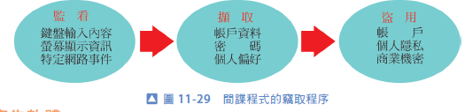
11-3 惡意軟體與防範
◆ 間諜程式
間諜程式（Spyware）是在未經使用者許可的情況下搜集個人資訊的惡意軟體，這個名詞在1994 年出現，到2000 年才被廣泛使用。間諜程式會監看（或窺視）使用者之電子行為然後加以侵害，例如監看鍵盤、擷取用戶存取Internet 的行為、掃描用戶電腦上的檔案。使用者一旦不慎載入並執行間諜程式後，就會對用戶的電腦系統和隱私權進行破壞。從盜竊用戶的帳戶（如銀行信用卡帳戶）和密碼到統計用戶的網路行為作為廣告用途等。

Slide 94
11-3 惡意軟體與防範
◆ 網路釣魚
網路釣魚（phishing）是駭客仿製知名網站的登錄頁面，騙取使用者帳號密碼的慣用手法。例如駭客假借某個銀行或郵局發電子郵件給使用者，看起來就像是來自可靠來源的正式通知，在電子郵件訊息中有ㄧ個超連結可連結到駭客所仿製的假銀行網頁或郵局網頁，使用者往往在糊裡糊塗的狀況下登入網頁，這個網頁會引誘使用者登入個人帳號、密碼，疏忽的使用者不慎上當，個人機密資料便被騙取。駭客一旦得手後，便會立即以使用者身分登入真正銀行網站或郵局網站，以進行轉帳或取款作業。

Slide 95
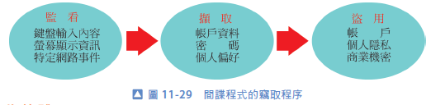
11-3 惡意軟體與防範
◆ 間諜程式
間諜程式（Spyware）是在未經使用者許可的情況下搜集個人資訊的惡意軟體，這個名詞在1994 年出現，到2000 年才被廣泛使用。間諜程式會監看（或窺視）使用者之電子行為然後加以侵害，例如監看鍵盤、擷取用戶存取Internet 的行為、掃描用戶電腦上的檔案。使用者一旦不慎載入並執行間諜程式後，就會對用戶的電腦系統和隱私權進行破壞。從盜竊用戶的帳戶（如銀行信用卡帳戶）和密碼到統計用戶的網路行為作為廣告用途等。

Slide 96
11-3 惡意軟體與防範
廣告軟體
廣告軟體（adware）是一種進行廣告宣傳的惡意軟體，通常是在未經使用者同意下被嵌入在電腦中，另一種情形是使用者未詳查下同意「免費軟體」的用戶授權協定（EULA），而安裝了廣告軟體。大部分廣告軟體以廣告為目的，通常比較沒有侵略性或破壞性，例如透過彈出視窗或網頁連結等方式遂行廣告宣傳。但會造成使用者不堪其擾，而影響使用者使用電腦的心情。廣告軟體通常經由某些特定免費軟體搭配安裝以達到其盈利目的，例如騰訊QQ、迅雷等，但也經常與間諜軟體串連起來安裝，所以當使用者畫面經常出現廣告視窗時，就必須懷疑自己的電腦已經被間諜軟體所入侵。

Slide 97
11-3 惡意軟體與防範
垃圾郵件（Spam）是一種令人厭惡的廣告軟體，通常未經許可就強行塞入使用者信箱的電子信件。其實SPAM 是一個經特殊加工過罐裝肉的牌子。二戰大戰後糧食短缺，但Spam 無處不在，到了令人討厭的程度。後來Spam 就被用來當作網際
網路上到處散布的垃圾信件。現在這些垃圾郵件除了廣告以外，其中更包含詐騙內容，甚至包含間諜軟體、木馬程式等，伺機盜取用戶的個人資料。

Slide 98
11-3 惡意軟體與防範
11-3.2 惡意軟體的防範
在電腦病毒日益猖獗的今天，防毒掃毒已經是每個電腦使用者必須具備的基本技能。要做到有效防止電腦病毒肆虐危害，必須注意以下事項：
◆ 定時備份資料
電腦病毒最大的危害莫過於資料遺失，而唯一的解決辦法就是備份資料。當電腦上的資料遭病毒感染之後，可以透過備份的資料進行還原，以保證資料的完整性。
◆ 安裝防毒軟體
防毒軟體是電腦病毒的剋星，雖然無法保證可以找出所有的病毒，但它是防止電腦病毒破壞電腦系統的最好
方法。常見的防毒軟體有賽門鐵克Norton AntiVirus、趨勢科技PC- Cillin、McAfee AntiVirus、NOD 32、Kaspersky AntiVirus、Avast! 等。

Slide 99

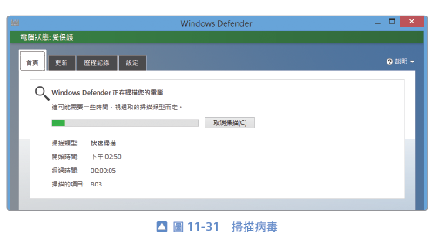
11-3 惡意軟體與防範
◆ 定期掃描病毒
光有防毒軟體還不夠，防毒軟體的作用除了預防電腦
病毒以外，還可以掃描病毒，建議設定防毒軟體定時掃描系
統，例如電腦比較空閒時（中午休息時間）可以自動掃毒。

Slide 100
11-3 惡意軟體與防範
◆ 安裝個人防火牆
防火牆扮演安全閘道（gateway）之角色，基本的功能就是隔離網路。防火牆制定出不同區域：保護區（或信任區）與非保護區（或非信任區），利用不同的存取控制策略來控制這兩區域間的資料流。當網路資料流經防火牆時，防火牆會檢查及過濾，決定是否通過或將其阻擋。安裝個人防火牆可以有效阻止未授權者非法侵害系統與資料。
◆ 不要安裝來路不明的軟體
不要安裝一些自己不知的軟体，許多間諜軟體常運用色情或樂趣來誘惑使用者，或是採用「訴諸恐懼」的策略。這些軟體通常會欺騙使用者說只要下載他們的軟體就可以解決問題，事實上安裝後反而被其操控，若用戶意圖取消，這些軟體可能會作出恐嚇，禁止你刪除他們。

Slide 101
11-3 惡意軟體與防範
◆ 使用外部儲存裝置前要先掃毒
在早期，網際網路尚未全面普及時，電腦病毒多半依賴外部儲存設備來散播，但是當更多人投入這個分散式網路之後，病毒的散播方式改變了，而且速度更快、範圍更廣。在使用一些盜版的或來歷不明的外部儲存裝置時更容易感染病毒，所以別忘記先掃毒，以確保使用的外部儲存裝置沒有攜帶病毒。
◆ 注意使用分享檔案
注意使用P2P 軟體分享檔案，因為P2P 軟體本身存在一些的漏洞，容易造成駭客入侵。在使用P2P 軟體時，有時會誤將本機目錄開放共享，就有可能被人惡意放置木馬程式或病毒。
Windows 提供「網路上的芳鄰」讓人可以分享檔案。如果電腦利用「網路上的芳鄰」的「分享資料夾」，又沒使用防火牆相關的防護措施，就等於把自己「分享資料夾」公開到網路上，就有可能被人惡意放置木馬程式或病毒。

Slide 102
11-3 惡意軟體與防範
◆ 不要亂開啟郵件
根據調查報告指出，使用者收到的電子郵件中，平均有六成至九成都是垃圾郵件。垃圾郵件可以分為良性和惡性的。良性垃圾郵件可能是各種商業宣傳廣告，對收件人會造成處理上的困擾，但對電腦安全影響不大。惡性垃圾郵件是指具有破壞性的電子郵件，這些垃圾郵件除了表面上看似廣告以外，內部更包含詐騙內容，甚至包含間諜軟體、木馬程式等。當使用者不慎開啟郵件，便會盜取使用者的私人資料。
◆ 停止使用已感染病毒的電腦
一旦發現電腦感染病毒，應該立即停止使用，並立即進行掃毒，直到徹底清除病毒為止。因為現在的電腦病毒具有變異性、繁殖性，如果繼續操作帶有病毒的電腦，將造成病毒擴散，進而破壞系統或硬體設備。甚至感染到網路中其他的電腦，造成更大的損失。

Slide 103
11-4 認識資訊倫理與法律
資訊倫理不同於一般的法律規範，應屬於一種自律行為，一種自我約束的態度，一種不侵犯社會道德規範的行為。資訊倫理雖不是法律，但其基本精神就是要遵守法律，以不做出違法的事情為前提。資訊倫理的目的是以維護每人的最基本權益為原則、尊重他人隱私權，不盜用他人之智慧財產為出發。隨著時代的進步，電腦、手機科技快速發展，人與人的距離看似縮短了，但疏離感卻是越發加大了。許多新的資訊
倫理議題嘎然而生，例如沉迷於線上遊戲，以至荒廢課業及工作；縱情網路聊天室，演變成與網路詐騙、情色陷阱，這都是資訊倫理的新議題。

Slide 104
11-4 認識資訊倫理與法律
11-4.1 資訊倫理
從教育Wiki 網站上的定義來看，所謂倫理是指人類與生俱有的天理與良心，存在人們心中的一套價值觀與行為準則，知道什麼是對的，什麼是錯的。資訊倫理是與資訊利用和資訊科技相關的價值觀，也是人類產生、傳播、整理、儲存、搜尋和使用資訊時的行為準則。它主要涉及隱私權、正確性、所有權、使用權四大議題。

Slide 105
11-4 認識資訊倫理與法律
當網路越發達，人際互動就越頻繁，資訊倫理的關係就越顯得重要。從教育Wiki 網站上列舉資訊倫理相關的問題包括下列四項：
網路禮節有許多人現實中文質彬彬，可是在網路上卻肆無忌憚，網路的寬鬆環境，讓人的陰暗面可以沒多少顧忌的展現在別人面前。當惡言惡語咒罵或誹謗別人的時候，
要知道對方一樣會生氣或難過，所以在網路上不要完全不考慮對方的感受，須知「今日如此對人，他日別人如此對你」。以禮待人，遵守道德，才能為您贏得更多的朋友。
如今當局在教育方面也對網路倫理進行了關注，在部分地區已經開展這方面的教育，我們期待會有一個良好的網路環境。

Slide 106
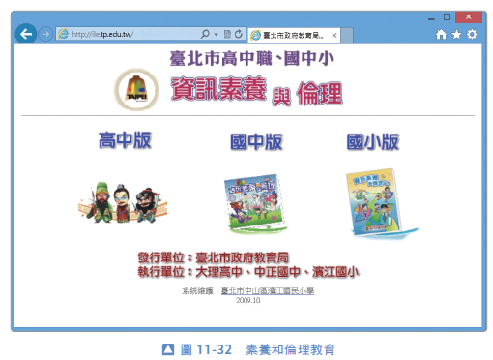
11-4 認識資訊倫理與法律

Slide 107
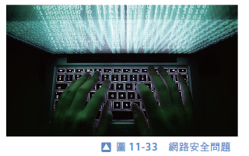
11-4 認識資訊倫理與法律
網路安全涉及線上交易、通訊以及個人隱私等等方面，因此安全的網路環境應是所有線上服務網站所必備的。同時，為了能良性的發展網路應用，更需注重網路安全問題，如加強立法、採取嚴密的防範措施等，都可提高網路安全。

Slide 108
11-4 認識資訊倫理與法律
網路侵權行為
網路侵權主要是指透過網路傳遞資訊所造成的侵權行為，其中以侵犯智慧財產權為主，當然肆意誹謗等也屬於網路侵權，不過因此發生訴訟的個案比較少。通常我們都有一些錯誤的觀念，認為「可自行複製多份軟體，以方便內部使用，但不可攜出」與「複製時應保密，勿於公開場合中進行」的觀念，這些皆已侵害著作權。
既然智慧財產權是網路侵權的重災區，那麼我們在下一節將仔細探討。
並非所有資訊的引用都有法律的責任，如著作權法的第九條就明確排除了一些不受保護的內容。

Slide 109
11-4 認識資訊倫理與法律
第九條 下列各款不得為著作權之標的：
一、憲法、法律、命令或公文。
二、中央或地方機關就前款著作作成之翻譯物或編輯物。
三、標語及通用之符號、名詞、公式、數表、表格、簿冊或時曆。
四、單純為傳達事實之新聞報導所作成之語文著作。
五、依法令舉行之各類考試試題及其備用試題。
前項第一款所稱公文，包括公務員於職務上草擬之文告、講稿、新聞稿及其他文書。
一般而言，出版物的引用這類法律規則，就不會產生侵權行為，也不需要承擔法律責任。可是如果各位將教授的講課的內容錄影並進行傳播，那麼無論是否獲取利益，在沒有獲得其本人允許的情況下，就屬於侵權。因為教授的講課內容，受到著作權保護，錄影屬於重製行為，傳播則是公開散發，公開散發就是侵權。具體的法律細節可以到智慧財產局的網站進行查詢。

Slide 110
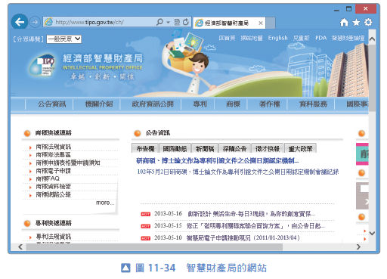
11-4 認識資訊倫理與法律

Slide 111
11-4 認識資訊倫理與法律
網路色情氾濫
網路這種傳播方式其監管難度是很大，雖然說成人網站並不一定違法，但是很難控制未成年人訪問。目前來看：完全杜絕色情網站的傳播，並不是太切合實際。
很大程度上要靠教育未成年樹立正確的觀念，自覺的抵制不健康的內容，加強這方面的教育勢在必行。國家也可以透過防火牆或其他技術手段，限制色情網站，不過終究不是治本之法。

Slide 112
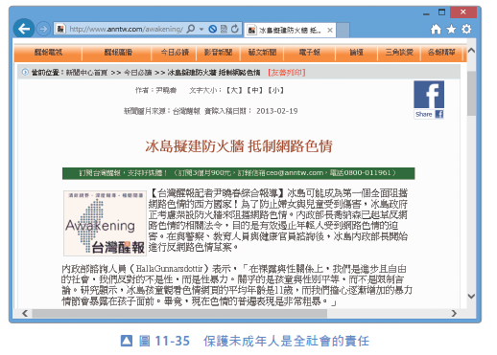
11-4 認識資訊倫理與法律

Slide 113
11-4 認識資訊倫理與法律
對待資訊應有的態度（資料來源：教育Wiki 網站：http://www.content.edu.tw）：
1. 對網路上的其他人表現尊重與體諒。
2. 保持誠實的上網態度，並為自己所寫的東西負責。
3. 在網路上發言時注意起碼的禮貌。
4. 維護資訊使用的公平性。
5. 使用具有著作權的資訊時，應註明出處或徵得原作者的同意。
6. 不應有抄襲或剽竊資訊的行為。
7. 尊重智慧財產權，不非法盜拷資料。
8. 應避免在網路公共討論區指名道姓討論私人事務。

Slide 114
11-4 認識資訊倫理與法律
9. 未經查證或可疑的網路消息，不應再經由網路傳播出去。
10. 未經當事人同意，不應隨便將個人資料傳送給第三者。
11. 禁止電腦被他人不當入侵使用。
12. 個人不應破解他人設定的電腦密碼。
13. 電腦有完善的防毒措施。
14. 養成良好的習慣，不使用來歷不明的磁片或軟體。
15. 重要資料加密及備份。
本章介紹了資訊安全和網路倫理道德等方面的內容，並不完全是知識灌輸，很多人常常以為「可自行複製多份軟體，以方便內部使用，但不可攜出」與「複製時應保密，勿於公開場合中進行」等觀念認為是無傷的，其實皆已侵害著作權。我們希望每一個網路使用者，能夠建立正確的觀念，不做危害他人的事情。自覺地進行自我約束，是建立有秩序網路的最佳方式，當然這也是最難的。

Slide 115
11-4 認識資訊倫理與法律
11-4.2 智慧財產權
智慧財產（Intellectual Property Rights，IPR）起源已不可考，但它代表對人類付出努力所產生的智慧財產應於以保障的權利。智慧財產的保障是需透過法律來訂定的，各國對智慧財產保障的範圍都有不同，大致來說「商標權」、「專利權」、「著作權」是智慧財產中較為主要的項目。除此之外還有鄰接權、地理標記權、商號權、反不正當競爭權等其他的權利。
根據 1967 年所簽訂的「世界智慧財產權組織（World Intellectual Property Organization, WIPO）公約」，對智慧財產權採較寬的定義，根據 WIPO 公約的定義，智慧財產權之觀念包括下列各種權利：

Slide 116
11-4 認識資訊倫理與法律
‧ 文學、藝術及科學上之發現。
‧ 演藝人員之表演、錄音與廣播。
‧ 人類之發明。
‧ 科學上之發現。
‧ 產業上之新型與新式樣。
‧ 製造業、商業以及服務業所使用之標章、商業名稱及營業標記。
‧ 不公平競爭之防止。
其他於產業、科學、文學及藝術領域範圍內，由人類智慧所產生之權利。

Slide 117
11-4 認識資訊倫理與法律
根據 1994 年，世界貿易組織（World Trade Organization，WTO）所簽訂
的「與貿易有關的智慧財產權（Trade Related Aspects of Intellectual Property Rights，TRIPs）協議」，對智慧財產權的定義：
‧ 版權與鄰接權。
‧ 商標權。
‧ 地理標誌權。
‧ 工業品外觀設計權。
‧ 專利權。
‧ 集成電路布圖設計權。
‧ 未披露過的信息的保護。

Slide 118
11-4 認識資訊倫理與法律
智慧財產權並非無限上綱的權利，它有其專有性、地域性、時間性的限制。
‧ 專有性：是指權利人的專有權利應受到嚴格保護，他人不得侵犯。
‧ 地域性：智慧財產的權利只在該國範圍內發生法律效力。
‧ 時間性：法律對各項權利的保護，都有一定的時效，智慧財產權也不例外。

Slide 119
11-4 認識資訊倫理與法律
11-4.3 電腦犯罪與法律
當電腦與網際網路深入各領域並且廣泛應用的同時，許多新的問題相繼產生，例如入侵他人電腦盜用商業機密、未經允許在 Internet 上公開個人隱私、 竊取線上遊戲虛擬寶物等，令傳統法律面臨新型態的挑戰，而為了應付一些 特殊的問題，立
法機構必須制定相關的法律規範，以因應資訊時代帶來的變化。本節將介紹基本的電腦犯罪手法、類型及涉及的刑事責任等。
電腦犯罪的手法提起電腦犯罪，一般人會不約而同的聯想到駭客（Hacker）。其實駭客在早期並不是專指電腦犯罪人士，而是指專業的電腦工程師、程式設計師，由於他們擁有技術上的優勢，又為了炫耀自己的高人一等，經常會做一些惡作劇、搞怪行徑等。
後來隨著電腦技術日益為人所掌握，品流越來越複雜，部分駭客卻漸漸演變成專門竊取競爭對手的商業機密，甚至是國家軍事機密的怪客（Cracker）。但一般人多習焉不察，駭客反成為一個負面的名詞，泛指那些採非法手段或利用系統漏洞入侵他人的電腦，竊取、竄改或破壞電腦系統的人士。

Slide 120
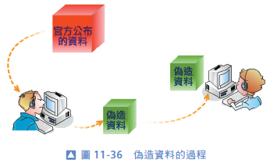
11-4 認識資訊倫理與法律
所謂的電腦犯罪，是以電腦或網路為攻擊目標的犯行。有如下特性：廣泛性、不確定性、智慧性、隱匿性、豐富性、迅速性等。常見的電腦犯罪包括有：
◆ 偽造資料
指駭客使用不法手段偽造一些資料發送給使用者，騙取使用者上當，造成經銷商的利益損失或遺失商業機密等。如假藉網路售貨員的名義修改商家資料，並偽造新的資料傳送給客戶，從中賺取差價。

Slide 121
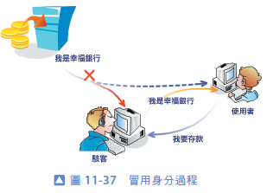
11-4 認識資訊倫理與法律
◆ 冒用身分
冒用身分是一種常見的電腦犯罪活動，這是透過各種手段和管道收集冒用對象的資料，伺機冒用該身分進入作業系統，進行竊取資料等非法的行為。甚至也有駭客冒用有信譽的公司機構對使用者發出假訊息，騙取使用者的機密資料，造成使用者的財產損失或生命威脅等。目前流行的「網路釣魚」就屬於冒用身分的一種詐騙手法。

Slide 122
11-4 認識資訊倫理與法律
◆ 軟體炸彈
最典型的軟體炸彈（Software Bomb）就是電腦病毒，故具備電腦病毒的特色。軟體炸彈在進入電腦系統之後不會立即發作，而是在符合某一條件之後才開始運作，如米開朗基羅病毒每逢系統時間為3 月6 日就開始活動，時間就是其觸發的條件，也稱為時間炸彈。除了以時間外還有其他的一些觸發條件，例如邏輯炸彈（Logic Bomb）會當發生特定狀況，如某一句暗語密碼或指定時刻，主動或隨機觸發預先裝設的一系列軟體程式。
◆ 後門程式
後門程式（Back Door）是駭客攻擊電腦的一種跳板工具，它在電腦完全啟動之前就被嵌入電腦中，並打開一些系統服務的連接埠，方便讓駭客從開啟的服務進入電腦系統，並控制和使用電腦，而這個程式就稱為後門程式。

Slide 123
11-4 認識資訊倫理與法律
◆ 特洛伊木馬
特洛伊木馬（Trojan Horse）一詞源自於希臘神話的木馬屠城記，指的是隱藏在合法程式中的非法程式，當執行合法的程式之後，非法程式也同步啟動，達到竊取、竄改資料的目的。如今的特洛伊木馬包含兩個組成元件，其一為遠端遙控服務程式，另一個為客戶端遙控程式。當觸發木馬程式後，其中的遠端遙控服務程式開始悄悄運作，而駭客則透過客戶端遙控程式來控制電腦，為所欲為。
◆ 阻斷服務攻擊
阻斷服務攻擊（Denial-Of-Service，Dos）是指駭客利用各種手段，佔用網路傳輸頻寬或攻擊對象伺服器的資源，導致受害方無法正常提供合法的服務工作，對合法使用者發出的服務請求不給予回應，又稱為阻絕式攻擊。有時駭客會透過網路使用多台電腦同時間進行攻擊伺服器，稱為分散式阻斷服務攻擊（Distributed Denial of Service attack，DDoS）。

Slide 124
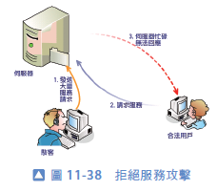
11-4 認識資訊倫理與法律
隨著技術的發展，電腦犯罪手法會越來越難以捉摸、不易偵測，並且危害性將與日俱增。雖然有關單位提出了許多解決方案，但是我們仍然面臨巨大的挑戰。

Slide 125
11-4 認識資訊倫理與法律
電腦犯罪與刑事責任
電腦犯罪日益猖獗，不僅影響網路的正常運作，甚至對人身及財產安全 也有不良後遺症，如網路色情交易、賭博、販賣毒品等行為已破壞整體社會安全，逐漸侵蝕社會安定的基石。有鑑於此，內政部警政署刑事警察局偵九隊奉命專門取締非法網站、駭客、色情網站等工作。
為了淨化網路環境，政府更制定相關法律，並透過法律的手段來維護健康的網路環境。以下羅列部分與網路安全相關的法規：

Slide 126
11-4 認識資訊倫理與法律
◆ 刑法新增部分
刑法二百二十條之準文書範圍新增加包括電磁記錄，故以網路入侵他人電腦毀損他人的電磁記錄，以毀損文書罪論。
刑法三百二十三條增列電磁記錄視為動產，得為竊盜罪之客體，故以網路入侵他人電腦竊取他人的電磁記錄，以竊盜罪論。
刑法第三百一十五條妨害書信秘密罪，增列以「開拆以外之方式窺視其內容」也該當本條之罪。

Slide 127
11-4 認識資訊倫理與法律
新修正刑法第三百三十九條之二「意圖為自己或第三人不法之所有，以不正方法由自動付款設備取得他人之物者， 」（適用於竊得他人金融卡密碼的定罪）
新修正刑法第三百三十九條之一「意圖為自己或第三人不法之所有，以不正方法由收費設備取得他人之物者， 」（適用於入侵信用卡連線系統的定罪）

Slide 128
11-4 認識資訊倫理與法律
◆ 電子簽章法部分
2001 年10 月31 日由立法院正式通過的電子簽章法，代表電子簽章擁有與法定書面檔案相同的法律效力。這項法案的出現是電子商務法律化的一個重要里程碑，人們可以更安心的使用電子文件遂行電子商務。
第五條 依法令規定應提出文書原本或正本者，如文書係以電子文件形式作成，其內容可完整呈現，並可於日後取出供查驗者，得以電子文件為之。
第六條 文書依法令之規定應以書面保存者，如其內容可完整呈現，並可於日後取出供查驗者，得以電子文件為之。
第七條 電子文件以其進入發文者無法控制資訊系統之時間為發文時間。但當事人另有約定或行政機關另有公告者，從其約定或公告。
第八條 發文者執行業務之地，推定為電子文件之發文地。收文者執行業務之地，推定為電子文件之收文地。

Slide 129
11-4 認識資訊倫理與法律
◆ 著作權法部分
網際網路的普及，各種資料都公開在網路上，本意是供人瀏覽或參考，但既然屬於分散式網路，很容易就取得資料，抄襲、冒用的歪風很難杜絕。為了保護網路上的知識財產權，著作權法做了必要的修訂。
第五條 本法所稱著作，例示如下：第十項 電腦程式著作。（明確指出電腦程式是受著作權保護的產品）
第三十四條 攝影、視聽、錄音、電腦程式及表演之著作財產權存續至著作公開發表後五十年。
第五十三條 已公開發表之著作，得為盲人以點字重製之。以增進盲人福利為目的，經主管機關許可之機構或團體，得以錄音、電腦或其他方式利用已公開發表之著作，專供盲人使用。

Slide 130
11-4 認識資訊倫理與法律
第五十九條 合法電腦程式著作重製物之所有人得因配合其所使用機器之需要，修改其程式，或因備用存檔之需要重製其程式。但限於該所有人自行使用。前項所有人因滅失以外之事由，喪失原重製物之所有權者，除經著作財產權人同意外，應將其修改或重製之程式銷燬之。
第六十條 合法著作重製物之所有人，得出租該重製物。但錄音及電腦程式著作之重製物，不適用之。
第八十七條 有下列情形之一者，除本法另有規定外，視為侵害著作權或製版權：
第五項 明知係侵害電腦程式著作財產權之重製物而仍作為直接營利之使用者。
第九十一條 第3 項 意圖銷售或出租而擅自以重製於光碟之方法侵害他人著作財產權者，處6 月以上5 年以下有期徒刑，得併科新臺幣50 萬元以上500 萬元以下罰金。

Slide 131
11-4 認識資訊倫理與法律
資訊隱私權
隨著電腦普及和網路的發展，個人資料的蒐集、處理與利用更容易，威脅到資訊隱私權。相較於傳統的隱私權，資訊隱私權的現代意義為：「在沒有通知當事人並獲得其書面同意之前，資料持有者不可將當事人為某特定目的所提供的資料用在另一個目的上」。換句話說，個人是資料產出的最初來源，也是其正確性、完整性的最後查核者，而且擁有參與支配權。

Slide 132
11-4 認識資訊倫理與法律
許多網路駭客利用各種手段去收集競爭對手或他人的資料，使用的方法包括竊聽通訊過程、收集丟棄的資料回溯推算、入侵系統等。所以在通訊時務必確保通訊線路的安全；對於不用的資料，必須妥當處理，絕對不可以粗心大意；至於防範不法入侵系統的方法，除了安裝防毒軟體、下載安裝修正程式外，更需要加強培養員工安全意識及正確使用資訊的方法，以營造一個良好的資訊環境。我國於1996 年8 月13 日正式施行的「電腦處理個人資料保護法」，代表台灣已正式邁入資訊化時代，為個人資料給予法律保障，其主旨為：「於個人人格權之保護，與個人資料之合理使用兩種法益間求取平衡」（第一條）。

